Slide 1
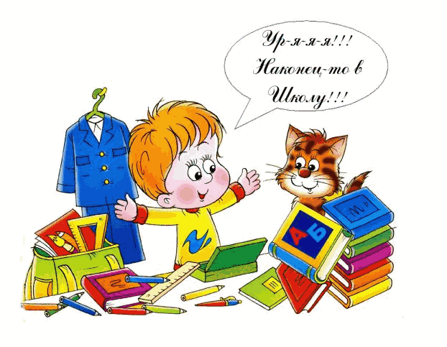
Готовность ребёнка к школе

Slide 2
Дети – цветы жизни!

Slide 3
«Быть готовым к школе – не значит уметь читать, писать и считать.
Быть готовым к школе – значит быть готовым всему этому научиться».
Венгер Л.А.

Slide 4
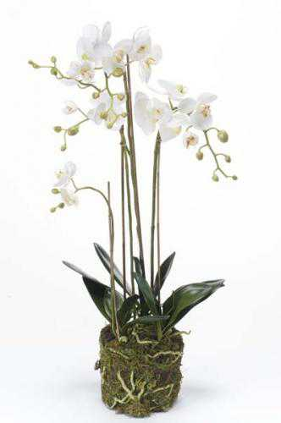
цветок
Цветок – это наш ребёнок, будущий ученик.
Листья – общее психологическое развитие.
Корни – дошкольная зрелость.

Slide 5
Почему необходимо определить готовность ребёнка к школе ещё до начала обучения? Что такое «готовность к школе»? Для чего об этом нужно знать родителям?

Slide 7
Ребёнок переходит к систематической учебной деятельности Приобретается статус ученика Возникают отношения «ученик – учитель»

Slide 8
Психологическая готовность к обучению в школе:
интеллектуальная готовность;
мотивационная готовность;
волевая готовность;
коммуникативная готовность.

Slide 9
Интеллектуальная готовность
развитие внимания, памяти;
сформированность мыслительных операций: анализа, синтеза, обощения;
умение устанавливать связи между явлениями и событиями.

Slide 10
К 6 – 7 годам ребёнок должен знать:
свой адрес и название города, в котором он живёт;
название страны и её столицы;
имена и отчества своих родителей, информацию о местах их работы;
времена года, их последовательность и основные признаки;
названия месяцев, дней недели;
основные виды деревьев и цветов;
домашних и диких животных.

Slide 11
Мотивационная готовность Желание у ребёнка принять новую социальную роль – роль школьника.

Slide 12
волевая готовность
Наличие у ребёнка способностей ставить перед собой цель;
Принимать решение о начале деятельности;
Намечать план действий – выполнять его, проявив определённые усилия - оценивать результат своей деятельности;
Длительно выполнять не очень привлекательную работу.

Slide 13
Коммуникативная готовность
Умение ребёнка подчинять своё поведение законам детских групп и норм поведения, установленным в классе;
Способность включиться в детское сообщество;
Действовать совместно с другими ребятами;
Уступать или отстаивать свою правоту социально допустимыми способами (при необходимости);
Подчиняться или руководить.

Slide 14
Анкета для родителей «Готов ли Ваш ребёнок к школе?»

Slide 16
Осознанно подходите к вопросам пополнения семейства

Slide 17
Не оставляйте маленьких детей без присмотра!

Slide 18
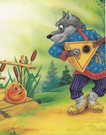
Научите ребёнка общаться с окружающим миром!

Slide 19
Научите ребёнка распознавать добро и зло, истинные намерения людей!

Slide 20
Научите ребёнка самостоятельно, с честью и достоинством, без ущерба для жизни выходить из сложных жизненных ситуаций.

Slide 21
Конец сказки

Slide 22
Берегите своих детей, заботьтесь о них, учите их жить в этом сложном мире!
Всего доброго!

